Slide 1
Broken ZERO
廖曉翎：1111032012（組長）
呂家緗：1111032047

Slide 2
網站介紹
這是一個滑板網站，可以認識滑板歷史，還有滑板的商店，以及一些滑板消息，讓人更了解滑板。

Slide 3
網站架構
Broken Zero
網站首頁
網站商店
文化
網站消息
其他
商店
滑板
歷史
奧林匹克
文化
衣服
中華隊
消息
工具
其他

Slide 4
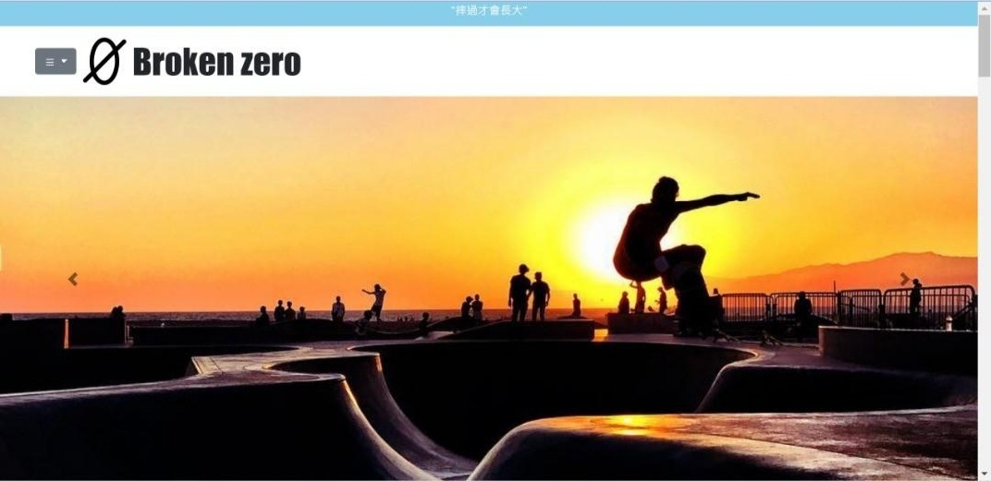
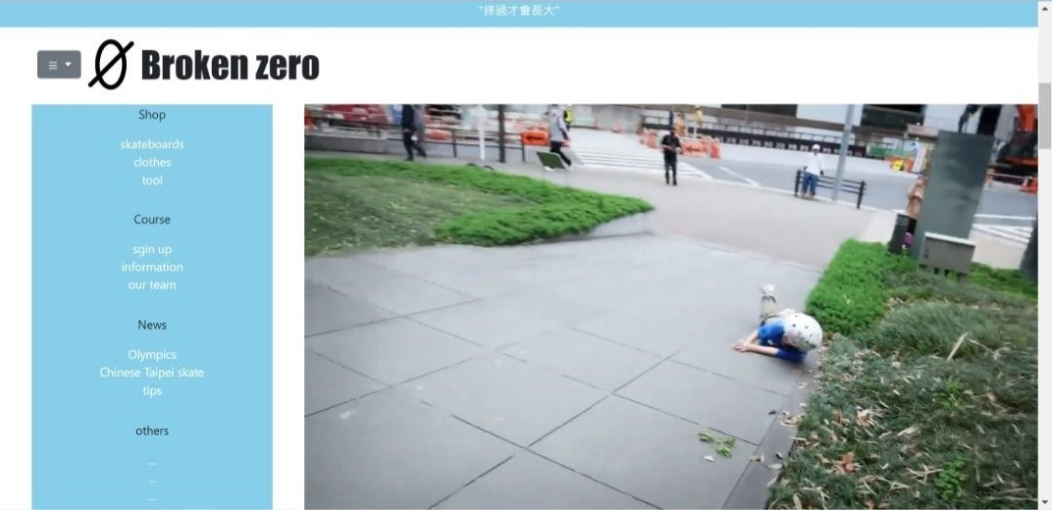
DEMO各網站
Video
用loop持續播放

Slide 5
預計網站效果
把網站的內容都補齊，能夠正常運作

